Slide 1
MANIPULASI DAN ANALISIS DATA SPASIAL
Oleh : Prama Ardha Aryaguna
Program Studi D3 Survei dan Pemetaan

Slide 2
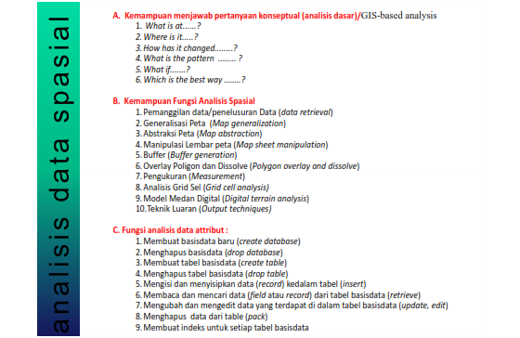

Slide 4
MANIPULASI DATA
Menjelaskan variasi fungsi analitik dan fungsi pemrosesan data yang dapat melakukan otomasi data spasial (keruangan).

Slide 6
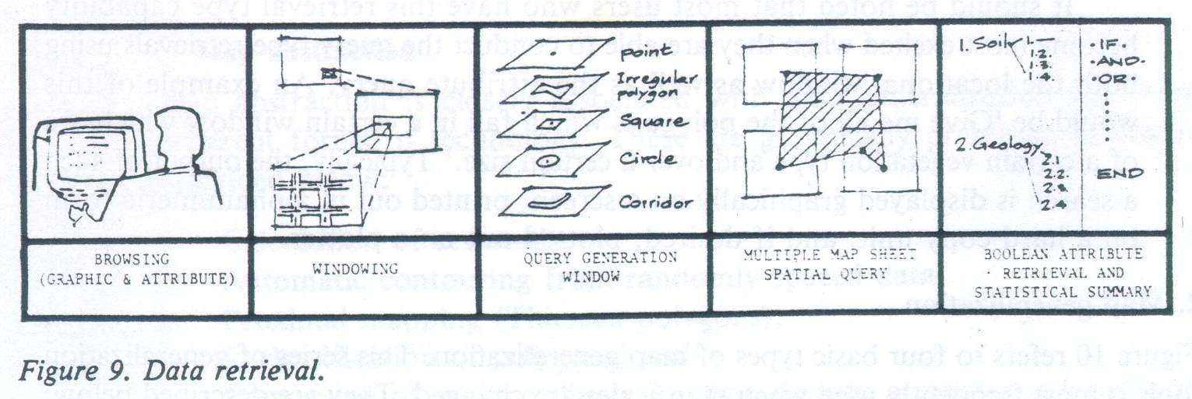
Data retrieval
Rangkaian teknik meliputi ekstraksi dasar, query dan manipulasi informasi Boolean (true and false) yang terdapat dalam mengorganisasikan sistem informasi geografis (SIG).

Slide 7
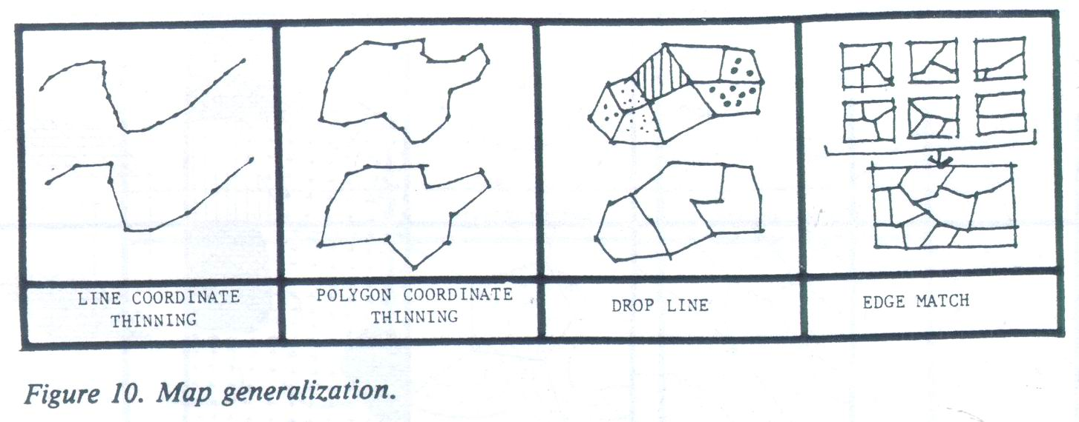
Map generalization
Rangkaian generalisasi (penyederhanaan) yang sering digunakan ketika merubah skala peta.

Slide 8
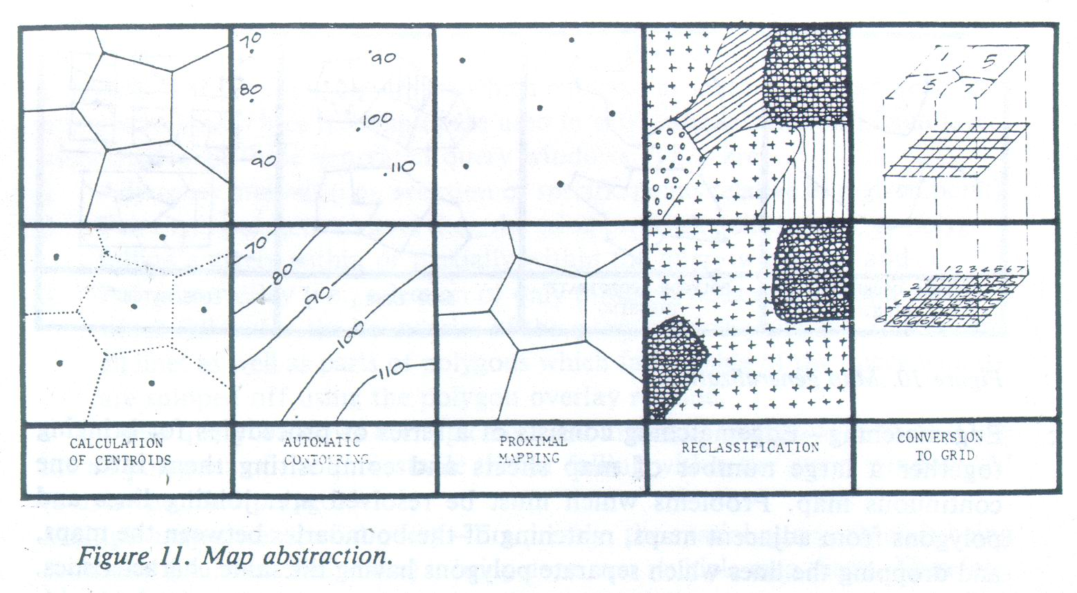
Map abstraction
Abstraksi peta berasosiasi dekat dengan generalisasi peta tapi meliputi lima bentuk teknologi yang berbeda.

Slide 9
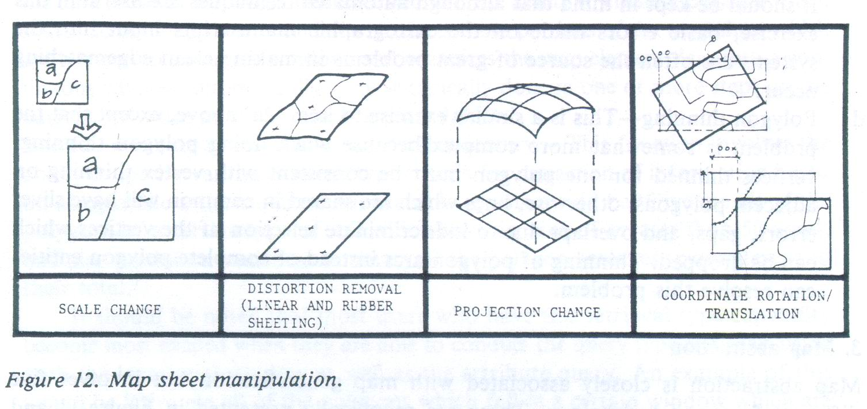
Map sheet manipulation
Rangkaian teknik manipulasi koordinat x,y yang diberikan pada satu sheet (lembar) peta.

